Slide 1
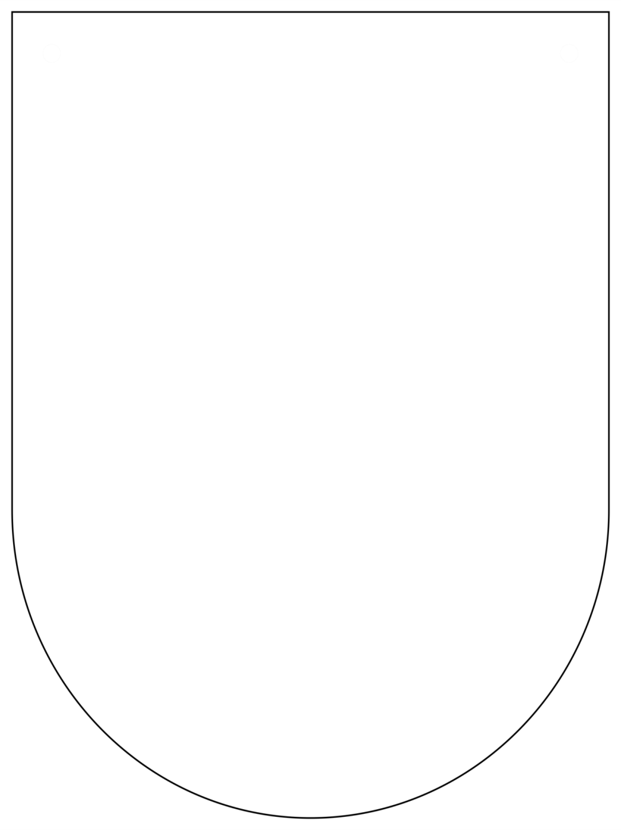

Slide 2
Te invito a mi cumple el día
18 de Julio a las 17 hs.
No faltes!!!

Slide 3
Wrappers Cupcakes
Círculo 10 cm
Topper Cupcake 5cm

Slide 4
Tarjetas de Sitio e Indicadores
Fajas para servilletas y etiquetas de agua
Tarjetita
Banderitas

Slide 5
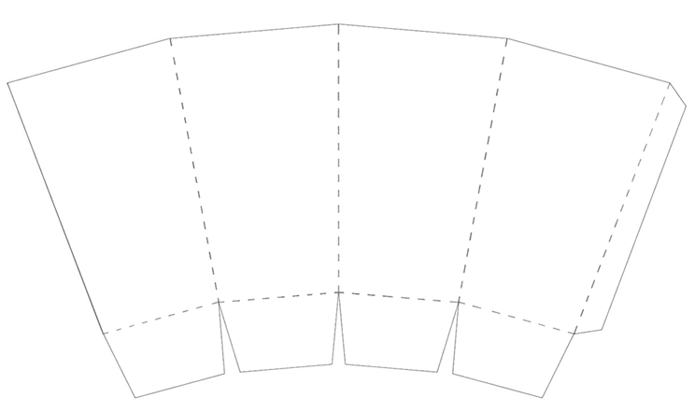
Pochoclerita

Slide 6
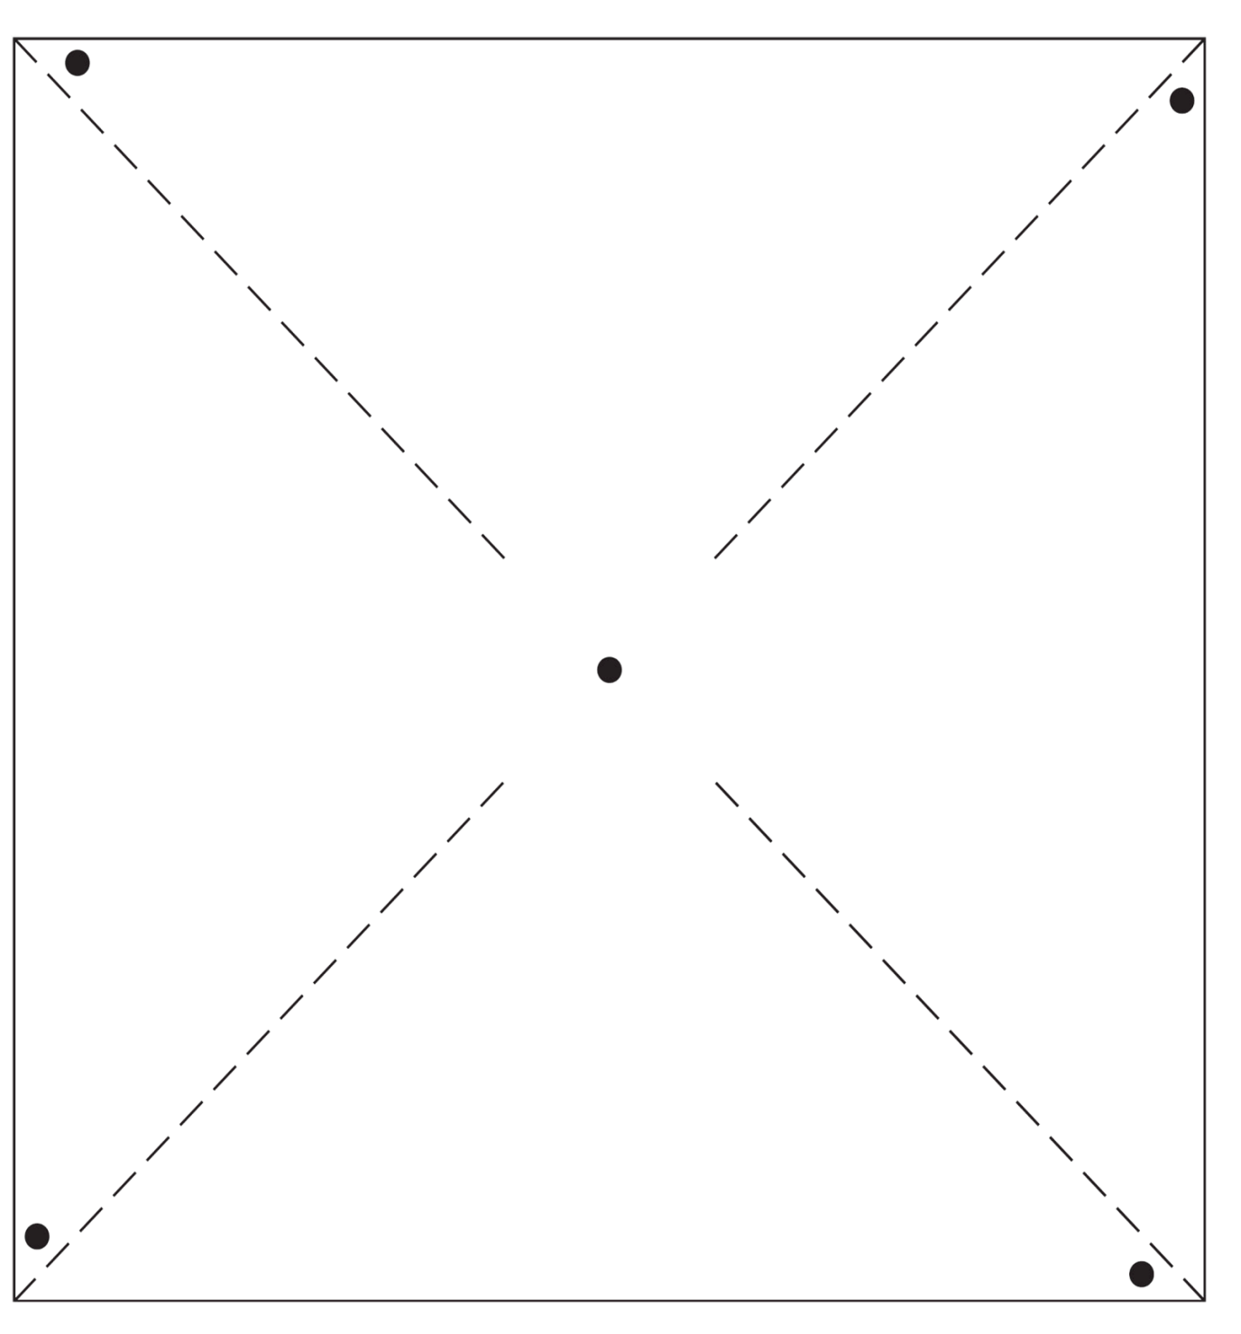

Slide 7
Círculo 20 cm

